Slide 1

„Office” kontra typografia
Ilustracje via Wikipedia

Slide 2
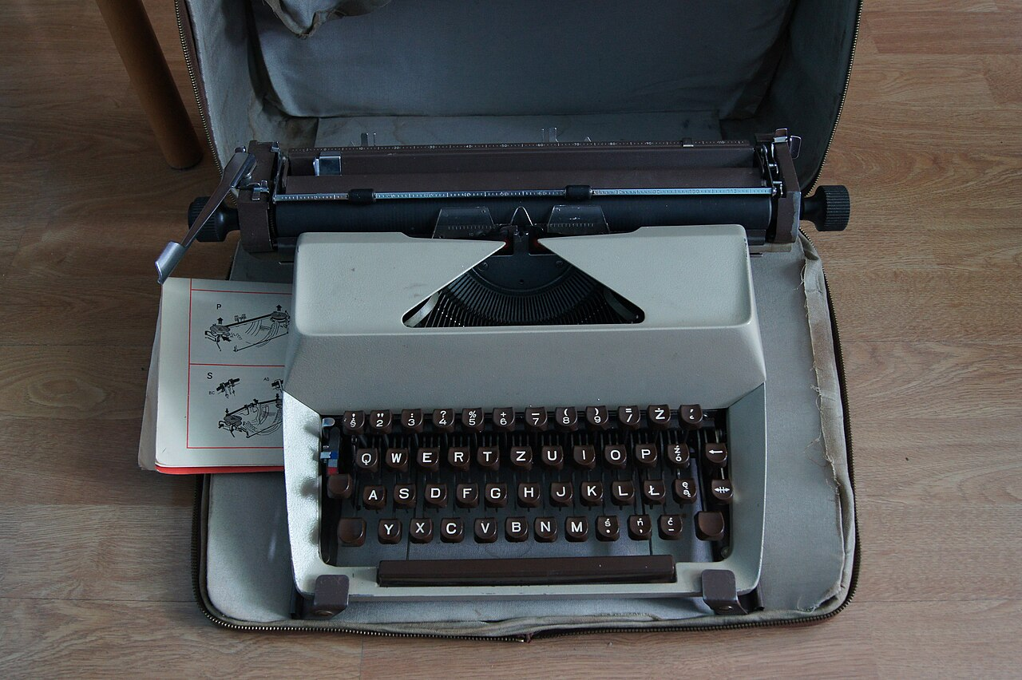

Slide 3
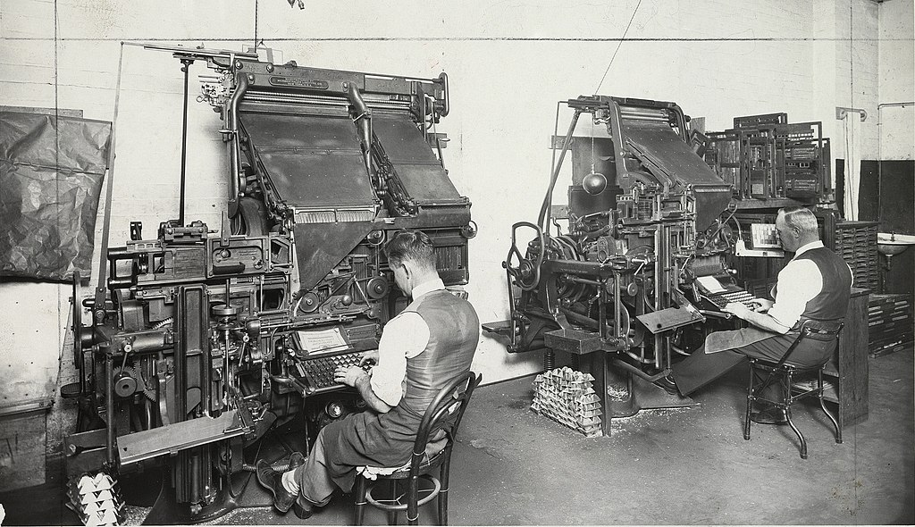

Slide 4
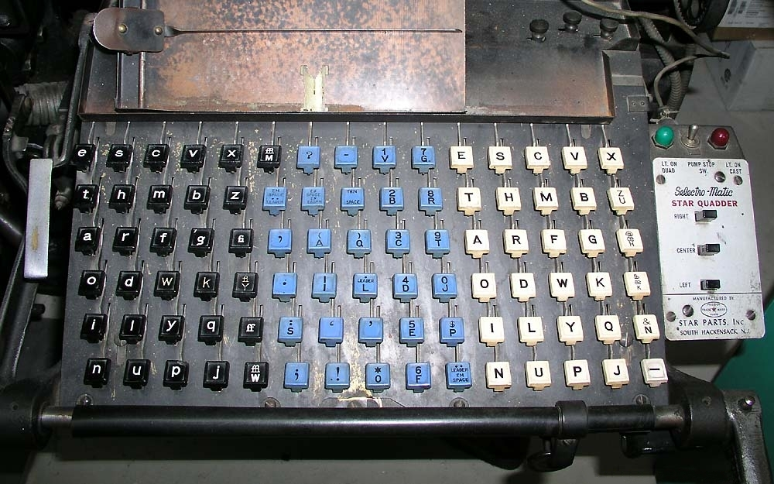

Slide 5
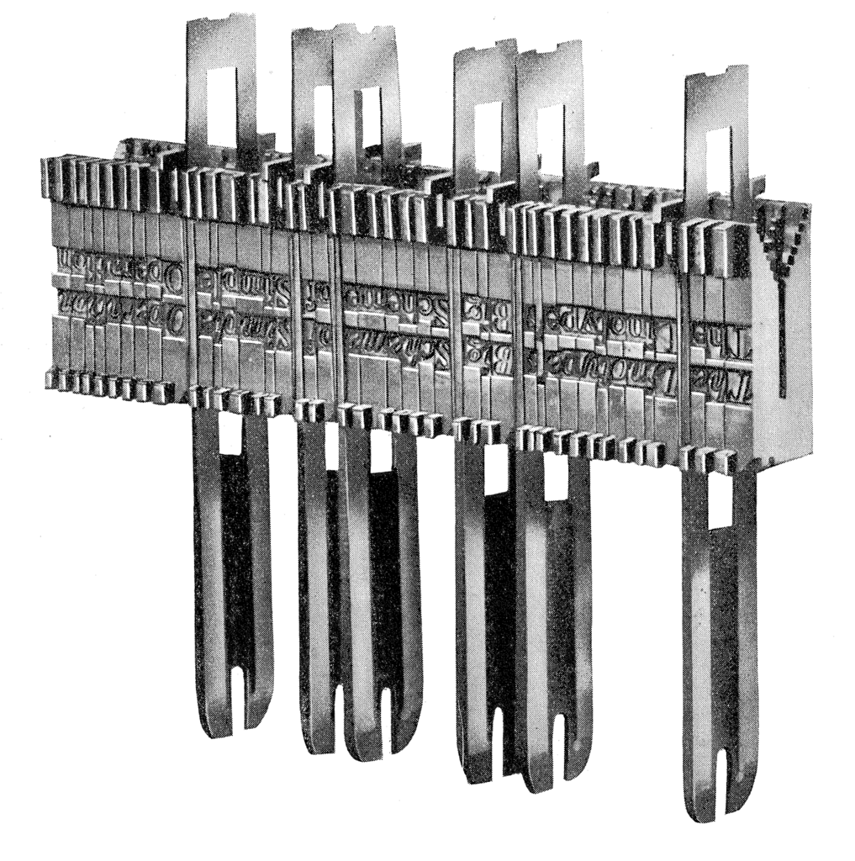

Slide 6
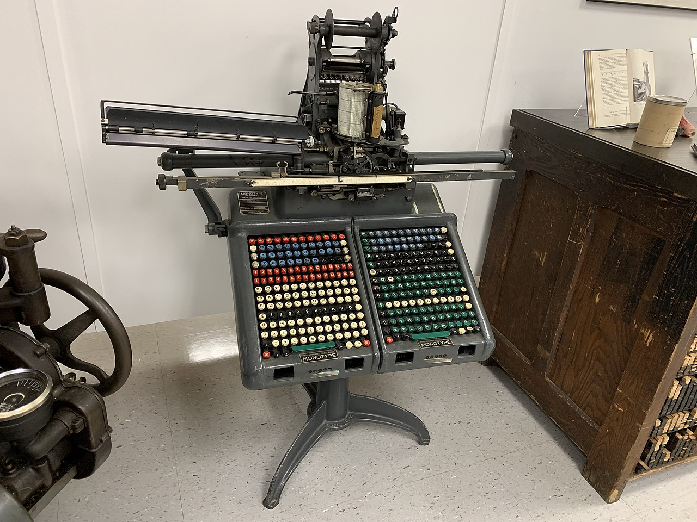

Slide 7
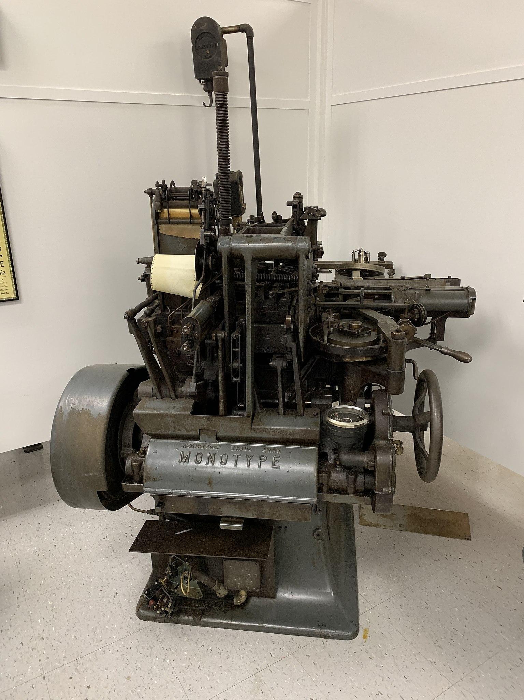

Slide 8
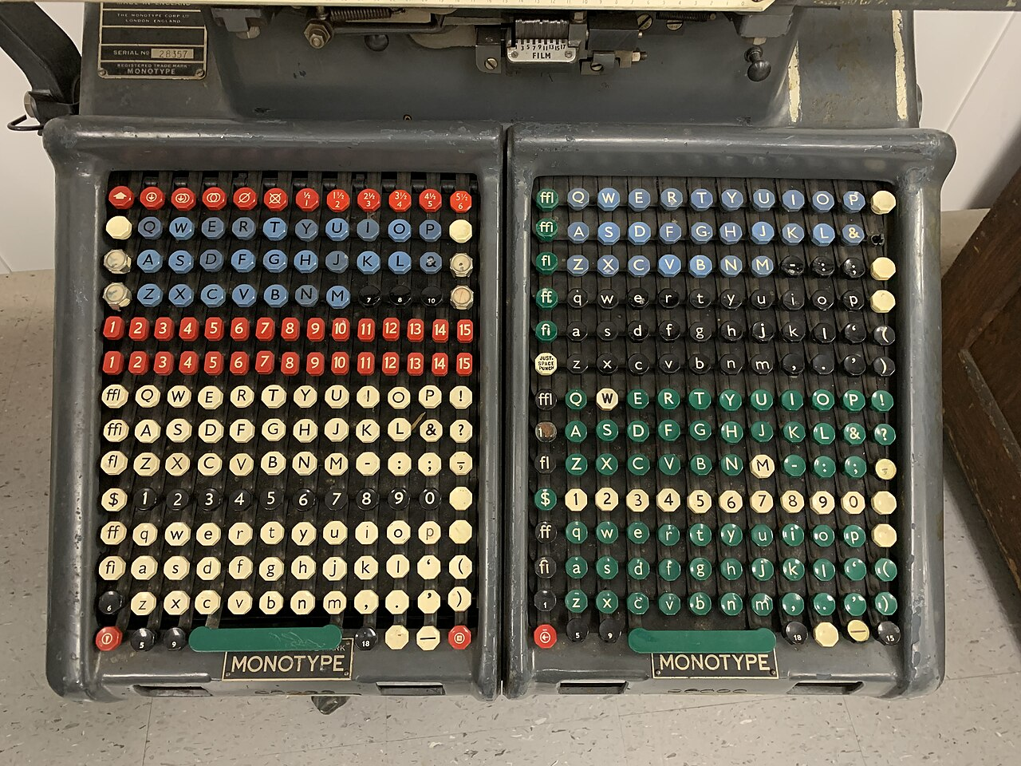

Slide 9
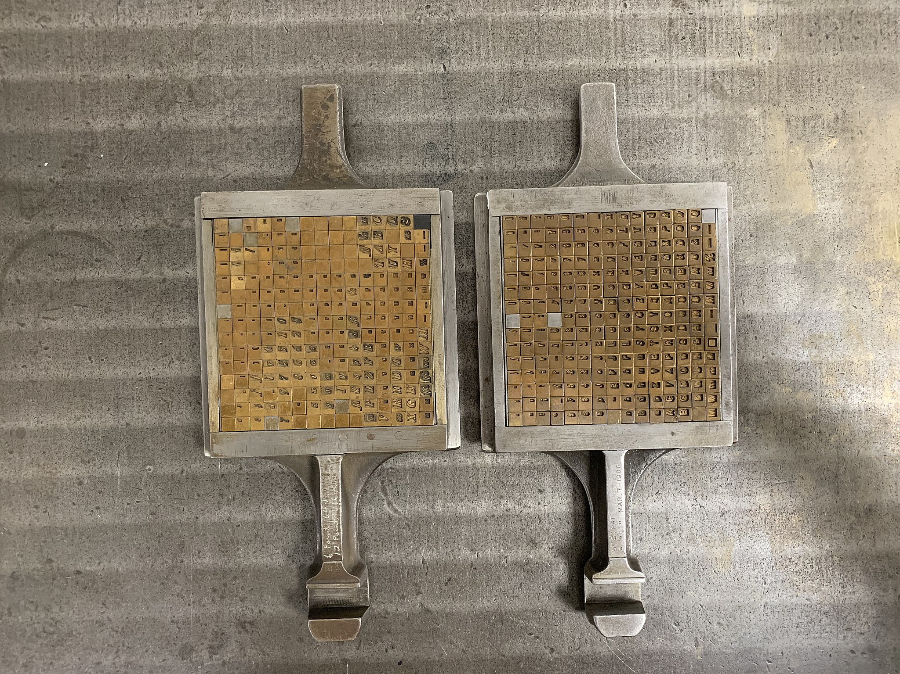

Slide 10
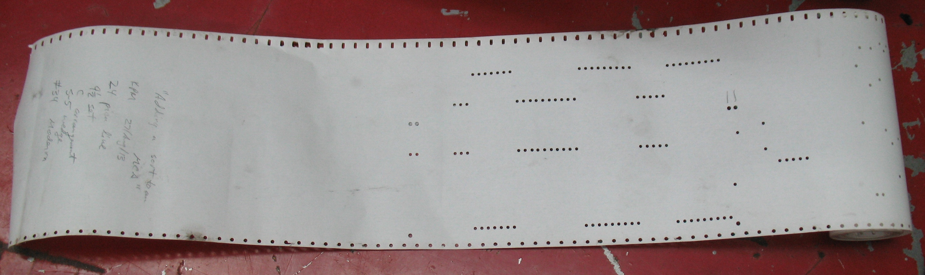

Slide 11
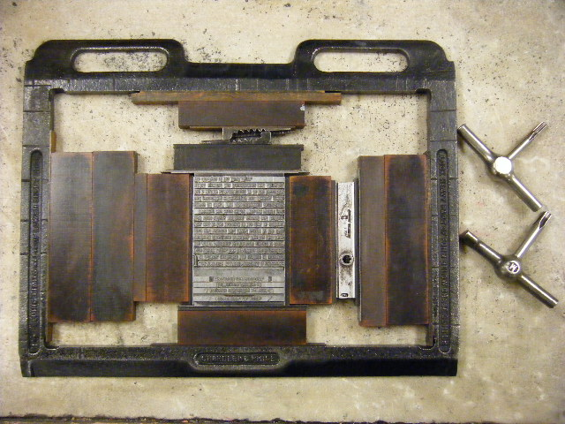
Notes:
Tak jak w przypadku biura podstawą do myślenia o dokumencie jest pojedyncza kartka papieru umieszczona w maszynie do pisania, tak w przypadku DTP paradygmat opiera się na obrazie ramki drukarskiej, reprezentującej obszar zadruku i umieszczonych w niej „ramkach” tekstu. Te dwa obrazy mają swoje bezpośrednie przełożenie na interface’y aplikacji office’owych i DTP. W tych ostatnich, klasycznie, dokumenty składają się z ramek z umieszczoną w nich zawartością – czy to tekstem, czy grafiką.

